Slide 1
Разработка программы учета книг в библиотеке на языке программирования С++
Выполнила: Силина Оксана Романовна
Группа: ПИЖ-б-о-23-2(1)

Slide 2
Целью данной курсовой работы является повышение уровня профессиональной подготовки путем углубления и закрепления теоретических знаний и практических навыков, приобретенных в результате изучения дисциплины «Информационные технологии и программирование»

Slide 3
Актуальность исследования
Разработка программного обеспечения для учёта книг в библиотеке является актуальной по нескольким причинам:
Эффективное управление ресурсами;
Улучшение обслуживания пользователей;
Снижение ошибок и потерь;
Анализ и статистика;
Интеграция с другими системами;
Поддержка цифровых форматов;

Slide 4
Поставленные задачи
Можно выделить такие задачи разработки, как:
анализ прикладной задачи и методов ее решения: обоснование выбора средств, технологий и алгоритмов решения прикладной задачи;
разработка алгоритмов для решения задачи;
реализация программного кода;
отладка и тестирование программного кода.

Slide 5
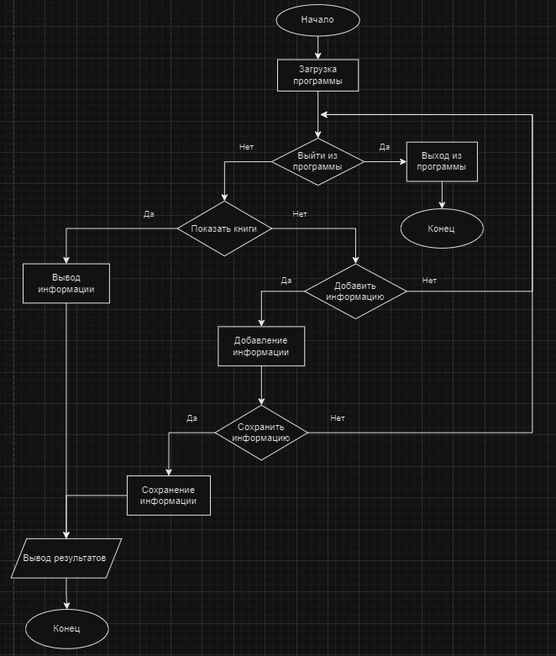
Алгоритм реализации программы

Slide 6
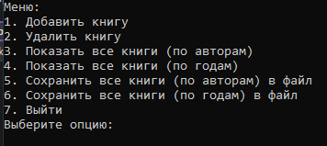
Демонстрация программы
При запуске программы выводится интерфейс с выбором команд. Команда «Добавить книгу» позволяет пользователю добавить новую книгу, вводя автора, год издания, название и количество экземпляров. Команда «Удалить книгу» ее, соответственно, удаляет.
Команда «Показать все книги» выводит пользователю список информации состоящий из добавленных раннее книг. Книги можно вывести по авторам и году издательства.
Команда «Сохранить все книги» позволяет пользователю сохранить все данные в текстовый документ.

Slide 7
Заключение
В рамках данной курсовой работы была разработана программа учета книг в библиотеке, реализованная на языке программирования C++ с использованием консольного интерфейса. Программа предоставляет пользователю удобный способ добавления, удаления, поиска и сортировки книг, а также возможность сохранения данных в текстовые файлы для последующего использования.

Slide 8
СПАСИБО ЗА ВНИМАНИЕ!

